Slide 1
Биомеханические основы техники движений фигуриста
Работу выполнила: Тимашова Ангелина Владимировна студентка 201 группы ФГБОУ ВО «ВГАФК»
Руководители:
Лущик Ирина Владимировна,
доцент кафедры ТиТФКиС ФГБОУ ВО «ВГАФК»
Абдрахманова Ирина Владимировна,
доцент кафедры ТиТФКиС ФГБОУ ВО «ВГАФК»

Slide 2
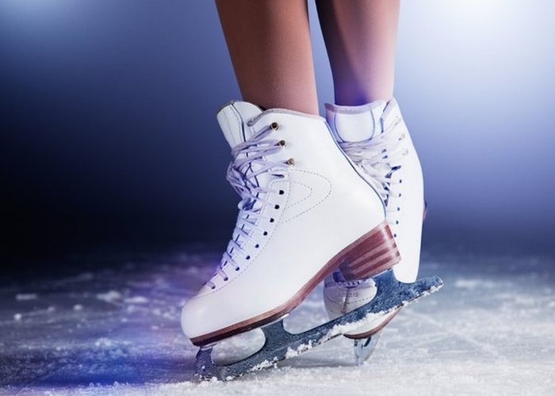
Фигурное катание на коньках - вид спорта, который требует высокой технической подготовки спортсмена.
Прогресс в спортивной технике, освоение более сложных элементов и конкуренция на мировом уровне требуют научного обоснования:
целесообразных приемов выполнения движений;
выявления новых способов, способствующих выходу на более высокий уровень технического мастерства

Slide 3
ЦЕЛЬ
ИЗУЧЕНИЕ БИОМЕХАНИКИ ДВИЖЕНИЙ ФИГУРИСТА НА ЛЬДУ, С АКЦЕНТОМ НА ОБЯЗАТЕЛЬНЫЕ ФИГУРЫ И ТЕХНИКУ ВЫПОЛНЕНИЯ ПРЫЖКОВ, РАССМОТРЕНИЕ КИНЕМАТИЧЕСКОЙ, ДИНАМИЧЕСКОЙ И ИНФОРМАЦИОННОЙ СТРУКТУР

Slide 4
Классификация фигурного катания
Мужское одиночное катание
Женское одиночное катание
Парное катание
Спортивные танцы на льду
Синхронное фигурное катание
демонстрация безукоризненное исполнение геометрических элементов, а также их комбинаций высокой степени сложности
создание эффекта целостного дуэта, а не двух отдельных фигуристо,высокая степень согласованности движений партнеров, качественное выполнение поддержек
исключение прыжков, выбросов, вращений, акцент на синхронном выполнении стандартных и оригинальных шагов
наличие различных дополнительных комбинаций, например, в виде колеса, линии, пересечений

Slide 5
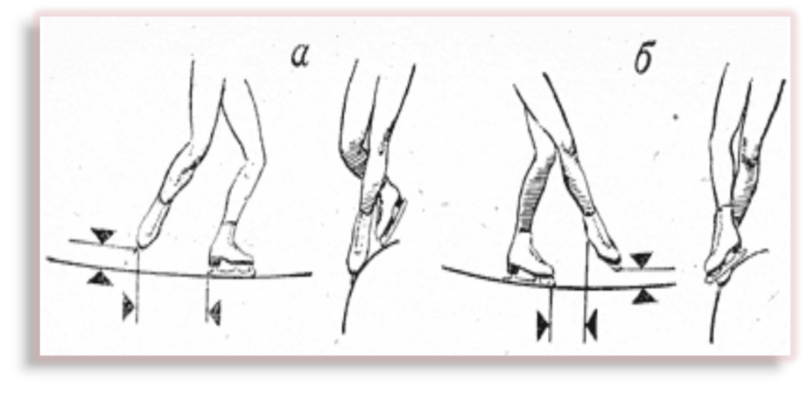
Взаимодействие конька со льдом
Характер взаимодействия конька со льдом зависит от 4 основных факторов:
1. силы трения
2. положения вектора силы тяжести тела относительно опорного конька
3. сгибательно- разгибательных движений толчковой ноги
4. маховых движений конечностями и туловищем
Эти влияет на:
величину опорной реакции
должны быть согласованы с другими
движениями в толчке

Slide 6
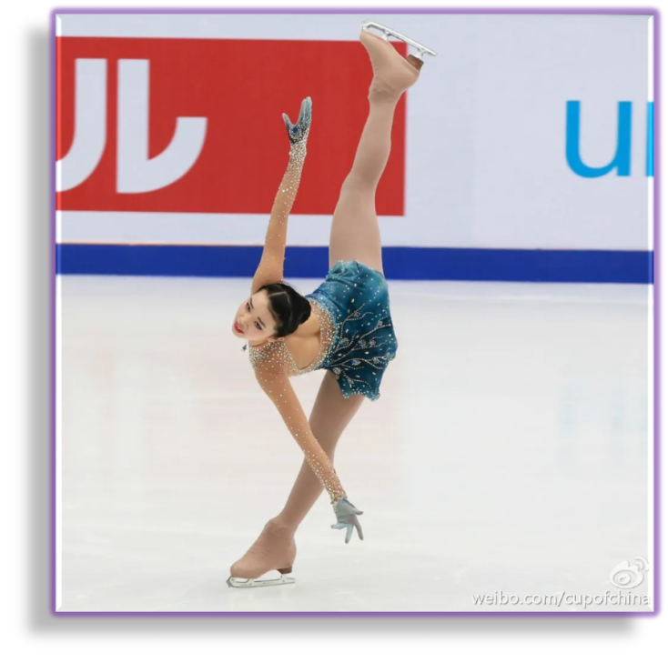
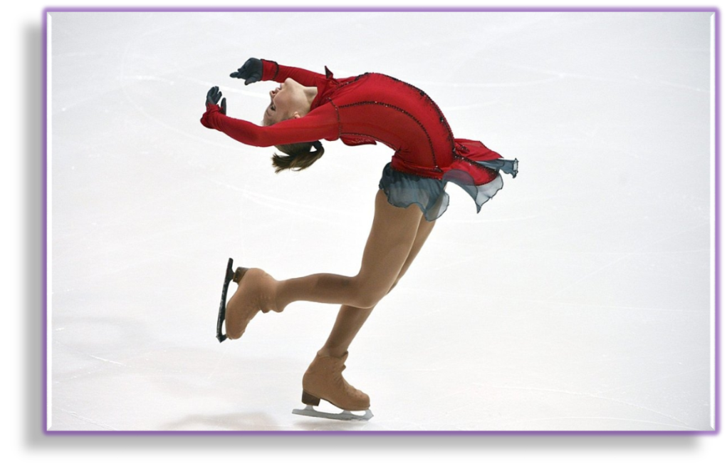
В технике движений выделяют профилирующую основу биомеханической структуры, вокруг которой формируются остальные детали движений
В сагиттальной плоскости
Сгибание и разгибание, наклоны и прогибы
В горизонтальной плоскости
Вращения вокруг продольной оси

Slide 7
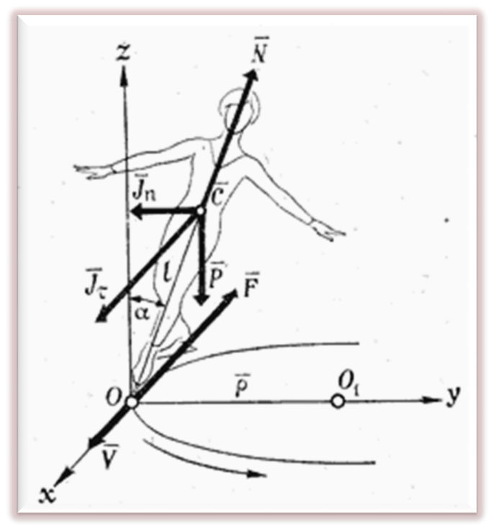
Выводы
1. Угол наклона продольной оси тела фигуриста зависит только от:
величины радиуса дуги и скорости скольжения
увеличивается пропорционально квадрату скорости скольжения
уменьшается с увеличением радиуса дуги скольжении
2.При скольжении по дуге давление конька на лед всегда больше веса фигуриста
3.Давление на лед зависит от:
массы тела
квадрата скорости
радиуса дуги скольжения
синуса угла наклона продольной оси

Slide 8
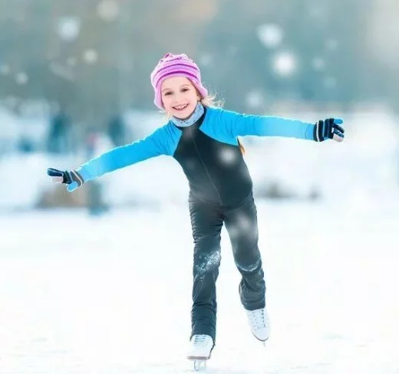
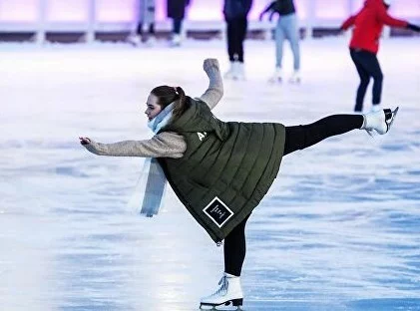
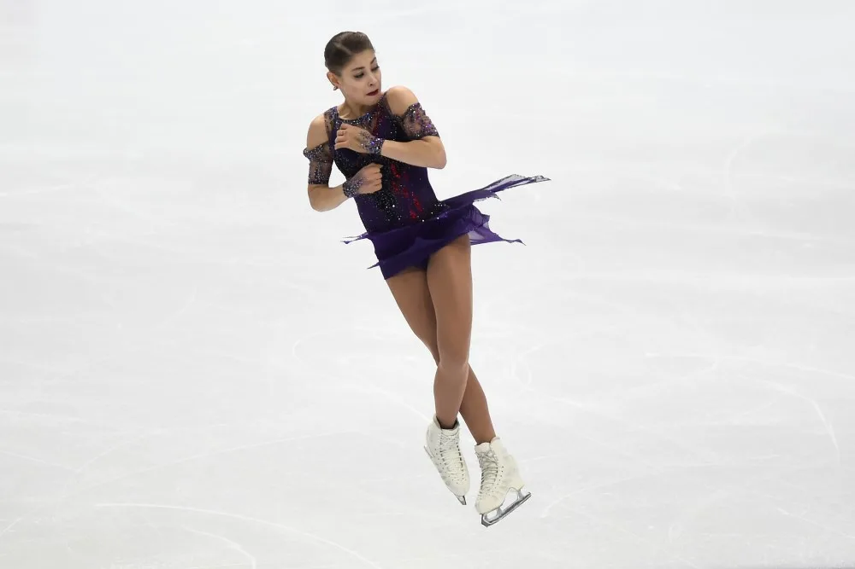
Основные элементы фигурного катания
шаги
спирали
прыжки

Slide 9
Шаги
Шаги
Выполняются в виде отталкивания от гладкой поверхности катка и необходимы для перехода между движениями, их связи в целостную композицию, а также для разгона перед прыжком
Разнообразие шагов в фигурном катании можно объединить в 4 категории:
Без смены ноги и направления движения
Без смены ноги
Со сменой ноги
Со сменой ноги и направления

Slide 10
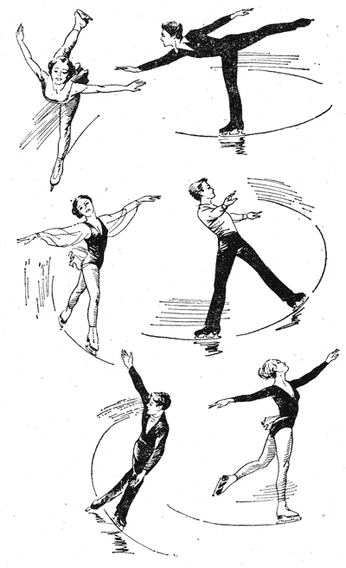
Спирали
Выполняются следующим образом: одной ногой спортсмен стоит на льду, а вторая поднята выше уровня бедра. Такое положение необходимо сохранить в течение минимум семи секунд
Чем выше скорость, тем эффектнее спираль. Высокая скорость скольжения улучшает зрительное восприятие, позволяет увеличить наклон тела, усиливая динамику позы. Кроме того, скольжение на большой скорости, как правило, повышает устойчивость

Slide 11
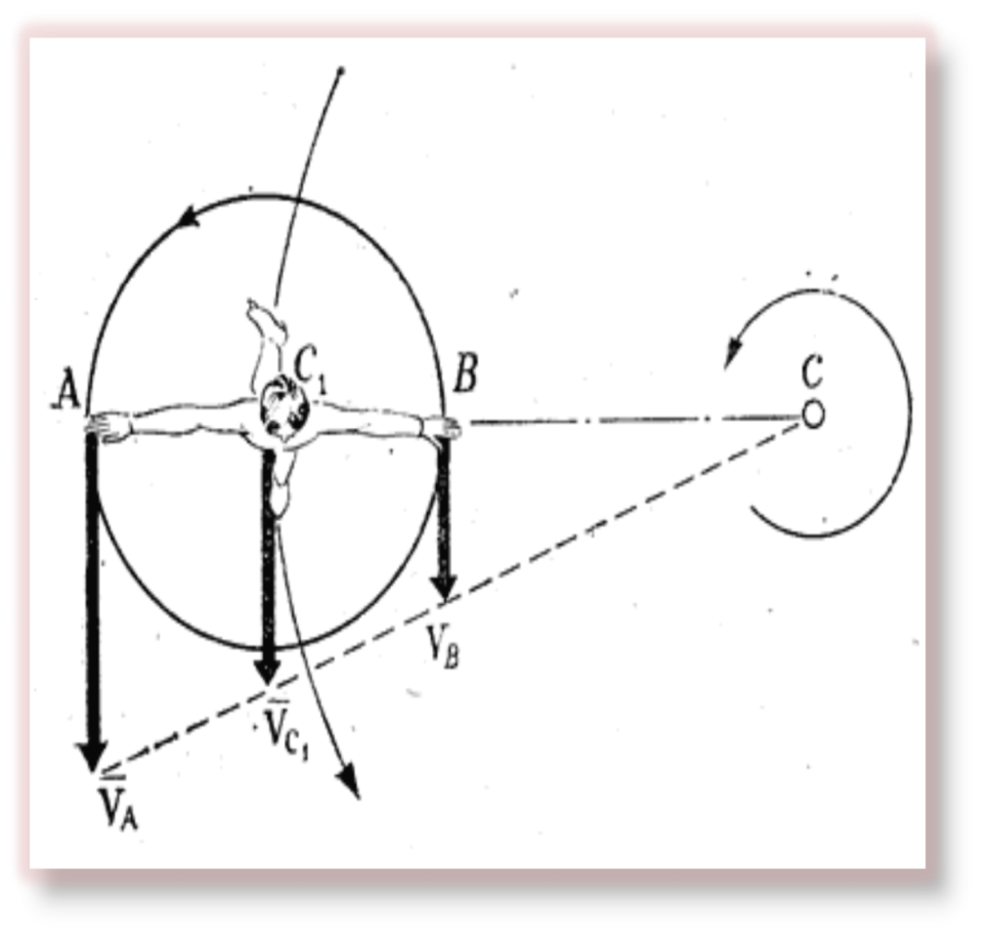
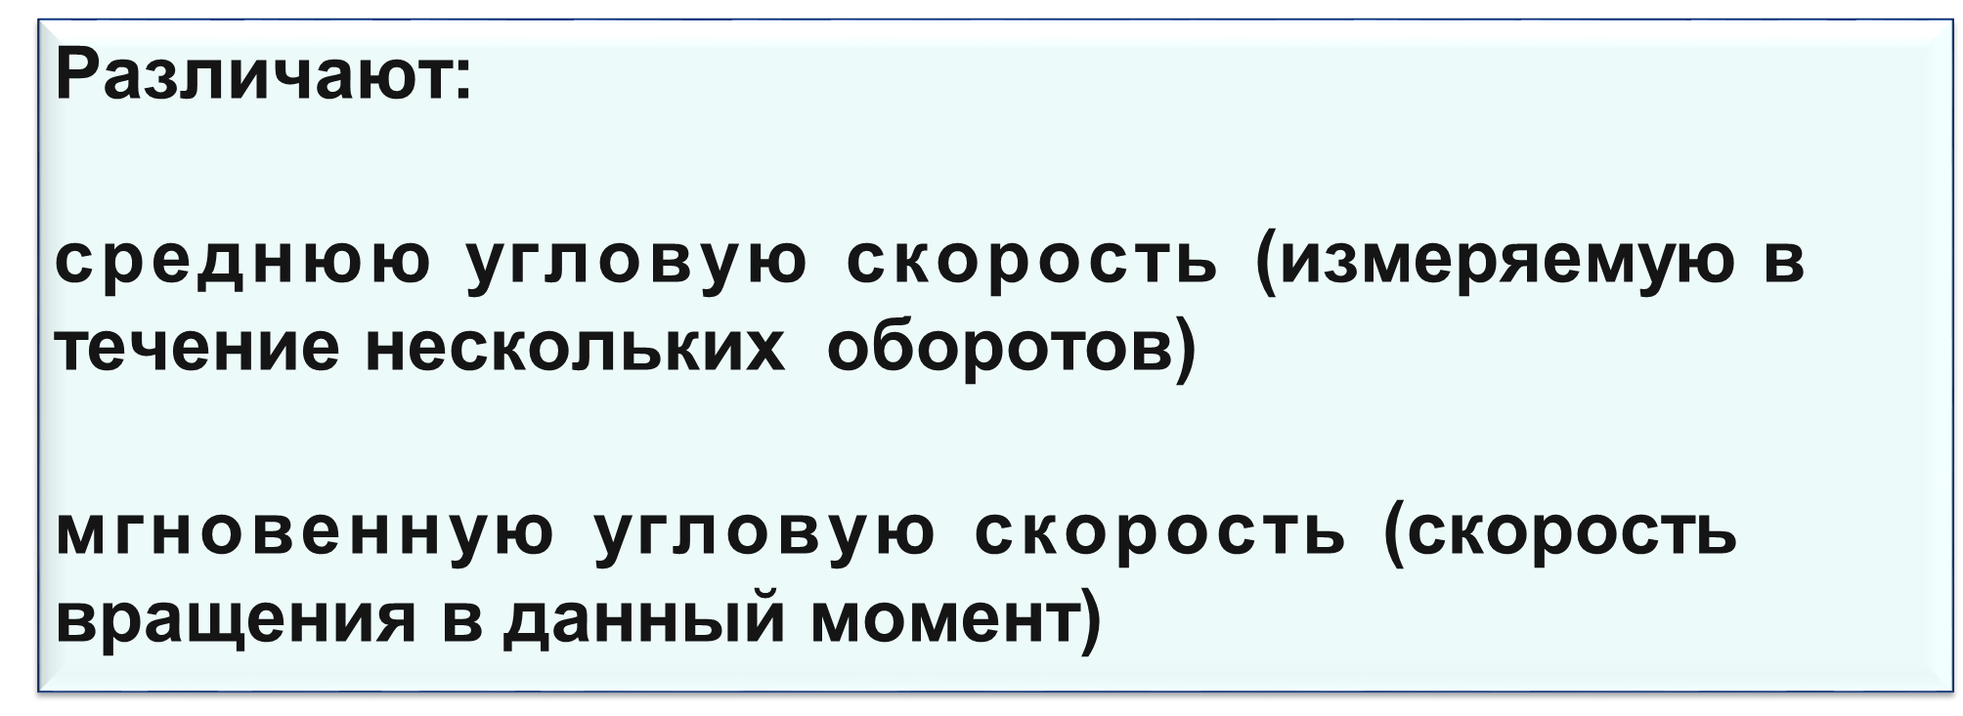
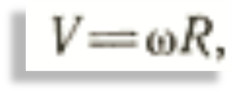
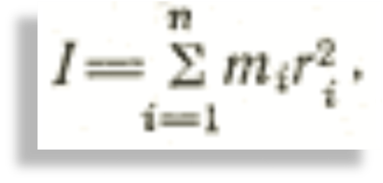
Вращательное движение
Распределение массы тела относительно оси вращения:
удаление массы от оси вращения увеличивает инертность тела
приближение к оси уменьшает
где R — расстояние точки от оси вращения
где mi — массы частей тела; ri— расстояние масс тела до оси вращения

Slide 12
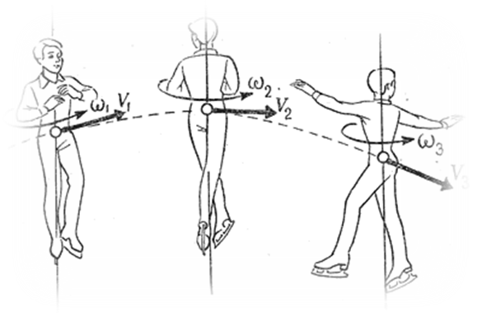
Прыжки
Две основные группы:
Реберные — толчок производится от ребра конька ноги, которая выступает опорной. Аксель считается самым сложным прыжком в фигурном катании
Зубцовые — спортсмен, прыгая, опирается на зубец фигурного конька (тулуп, флип)
Периоды:
Период разбега :фаза приобретения скорости и фаза подготовки к волчку
Период толчка:фаза амортизации и фаза активного отталкивания
Период полета:фаза группировки и фаза разгруппировки
Период приземления: фаза амортизации и фаза выезда

Slide 13
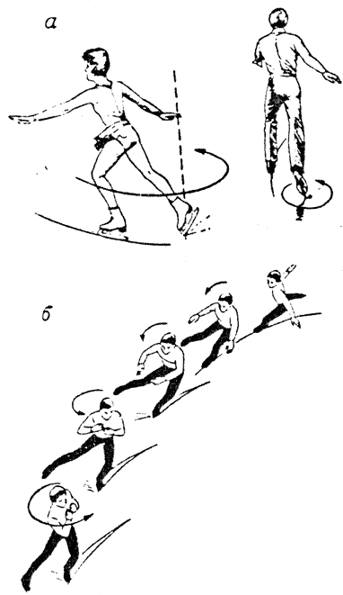
Движение тела в полете
В хорошо выполненном прыжке движение тела в полете можно рассматривать как движение поступательное вместе с осью вращения и вращательное вокруг этой оси
Пренебрегая сопротивлением воздушной среды, можно считать, что в полете на тело фигуриста действует лишь одна внешняя сила —сила веса. Момент этой силы относительно о. ц. т. тела равен нулю, поэтому, чтобы проанализировать вращательное движение, можно воспользоваться законом сохранения кинетического момента

Slide 14
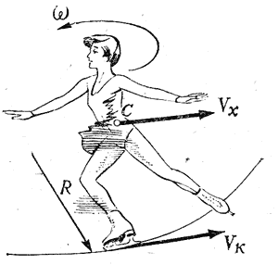
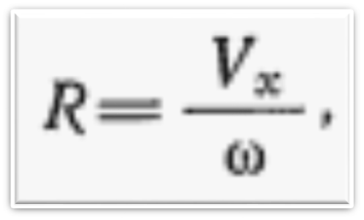
Направление движения центра тяжести тела и конька в приземлении
Чем больше радиус дуги приземления, т. е. чем положе выезд, тем он качественнее и надежнее => для улучшения качества приземления следует:
стремиться увеличивать горизонтальную скорость движения тела в полете
уменьшать остаточную угловую скорость вращения
При скольжении центр тяжести тела движется
параллельно полозу конька или в направлении
близком к параллельному
где Vx — горизонтальная составляющая скорости тела перед приземлением
ω — угловая скорость тела перед приземлением

Slide 15
Пример: траектория движения ОЦТ тела в полете при выполнении прыжка двойной пулуп
Перед толчком фигурист имел горизонтальную скорость 6,45 м/с, а после толчка => стопорящего движения - 4,58 м/с
потеря горизонтальной скорости в результате толчка составила 1,87 м/с
После выполнения стопорящего движения в начале полета скорость ОЦТ тела равна 4,58 м/с, а возникшая вертикальная составляющая скорости (в результате толчка и стопора) — 3,21 м/с => обеспечило подъем ОЦТ тела в наивысшей точке на 0,525 м
В полете горизонтальная скорость тела была равна 4,58 м/с, то после приземления скорость скольжения составила 3,75 м/с.
потеря горизонтальной составляющей при приземлении 0,83-м/с

Slide 16
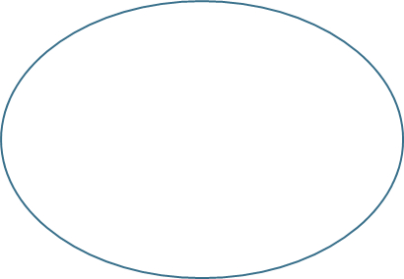
Общий анализ деталей техники выполнения обязательных фигур является важным аспектом изучения биомеханики движений фигуриста. В процессе анализа движений фигуриста рассматриваются различные детали, которые влияют на качество и исполнение фигур
дуги
повороты
перетяжки
Точность скольжения
петли

Slide 17
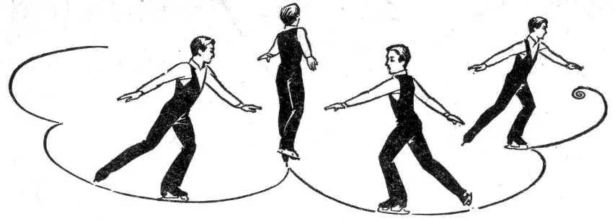
ДУГИ
Обязательные фигуры включают выполнение различных дуг на льду. При анализе деталей техники дуг рассматривается их форма и размер, а также гладкость и плавность движения по дуге. Фигурист должен стремиться к круглой форме дуги, правильному распределению веса на лезвиях и умению контролировать радиус и направление дуги

Slide 18
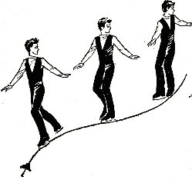
ПЕРЕТЯЖКИ
Перетяжки представляют собой переходы от одной дуги к другой. При анализе техники перетяжек рассматривается точность и плавность перехода, правильное использование лезвий и согласованность движений. Фигурист должен контролировать свое тело и лезвия, чтобы достичь плавного и естественного перехода между дугами

Slide 19
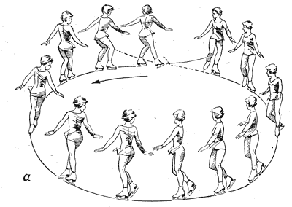
ПОВОРОТЫ
В обязательных фигурах также встречаются различные повороты. При анализе техники поворотов рассматривается их точность, устойчивость и контроль. Фигурист должен контролировать свою позицию тела, положение лезвий и равномерность вращения вокруг своей оси

Slide 20
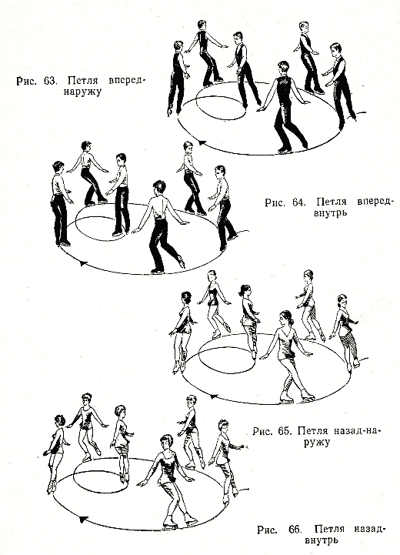
ПЕТЛИ
Элементы, включающие вращение на льду с использованием петлевидной траектории. При анализе техники петель рассматривается их форма, симметричность и высота. Фигурист должен уметь контролировать скорость вращения, точность формы петли и правильное использование лезвий для создания эффектной и аккуратной петли

Slide 21
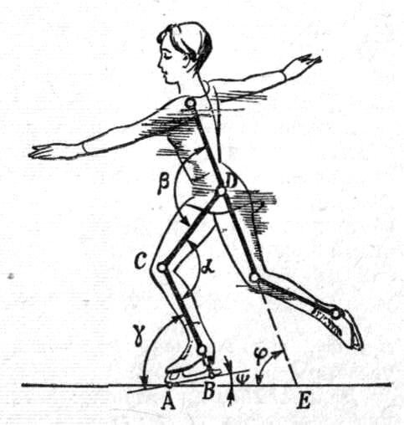
ТОЧНОСТЬ СКОЛЬЖЕНИЯ
Фигурист должен уметь контролировать длину и глубину скольжения, поддерживать равномерную скорость и контролировать свое положение тела на льду

Slide 22
Выводы
механизм вращательного компонента поворотов заключается - во встречном вращении верхней части тела относительно нижней
Чем ниже квалификация спортсмена, тем ярче выражена нелинейность, тем сильнее замедление в конце фигуры
понимание и применение принципов биомеханики помогают фигуристам развивать свои навыки, повышать эффективность и контроль над движениями на льду
характер взаимодействия конька со льдом зависит от:
силы трения
положения вектора силы тяжести тела
сгибательно-разгибательных движений толчковой ноги

